Slide 1
Koelsysteem.
Het voorkomen van oververhitting
Twee koelsystemen:
Luchtkoeling
Vloeistofkoeling

Slide 2
Vloeistofkoeling

Slide 3
Koelvloeistof
Mengsel van:
- 52% water
- 46% glycol (anti vries)
- additieven toevoegingen
- kleur is ter herkenning
- nooit mengen

Slide 4
Onderdelen
Waterpomp
Aangedreven door distributieriem of
Elektromotor.
Voor circulatie van koelvloeistof door motor.

Slide 5
Radiateur

Slide 6
Ventilator
Ventilator wordt direct aangedreven door riem.
Ventilator zuigt lucht door radiateur.
Vooral nodig bij lage snelheden.
Vaak van kunststof (of aluminium)

Slide 7
Thermostaat
Tot +/- 90 graden

Slide 8
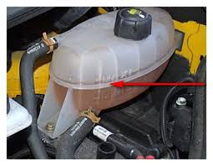
Expansievat
Via een slang verbonden aan de radiateur.
Warme koelvloeistof zet uit, hierdoor neemt
ook de druk toe. Vloeistof kan uitzetten en stroomt naar expansievat. Is ook controle voor hoeveelheid.

Slide 9
Expansievat
Druk in circuit is hoger dan 1 bar, hierdoor zal ook het kookpunt hoger worden.
Dop nooit afschroeven bij warme motor. - temperatuur en hoge druk.

Slide 10
Overdrukklep
Bij het opwarmen van de koelvloeistof stijgt de druk. (p . V / t)
Als deze druk niet wegkan, dan meest kwetsbare punt van motor.
Via overdrukklep, naar buiten of expansievat.

Slide 11
Overdrukklep
Situatie overdruk

Slide 12
Onderdrukklep
Situatie onderdruk:

Slide 13
Rijwindkoeling

Slide 14
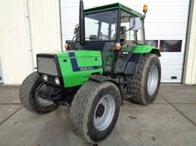
Geforceerde windkoeling

